Slide 2

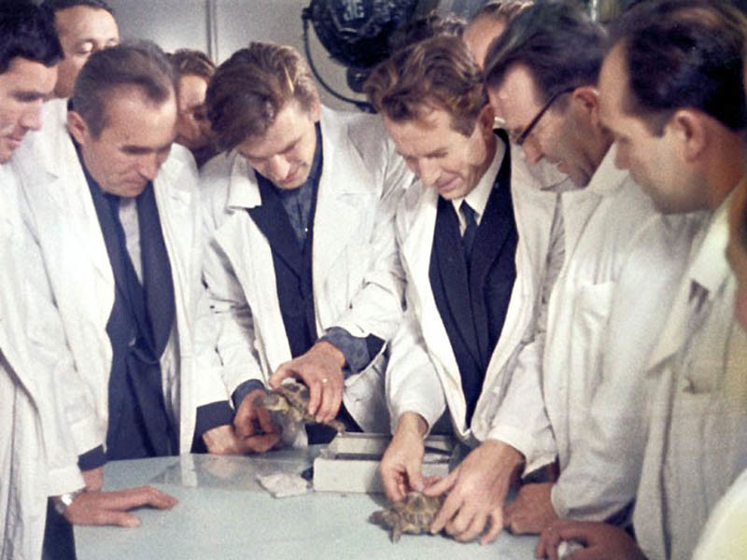
Черепахи
В первый раз в космос черепахи попали в 1968 году на борту советского космического корабля 7К-Л1, который в печати назывался «Зонд-5». Именно этот корабль впервые в мире совершил облёт Луны. Весь полёт длился 7 суток, все животные, которые присутствовали на борту, перенесли его вполне нормально. Отмечается,
что черепахи после
возвращения на Землю
были активными и с
аппетитом ели.

Slide 3
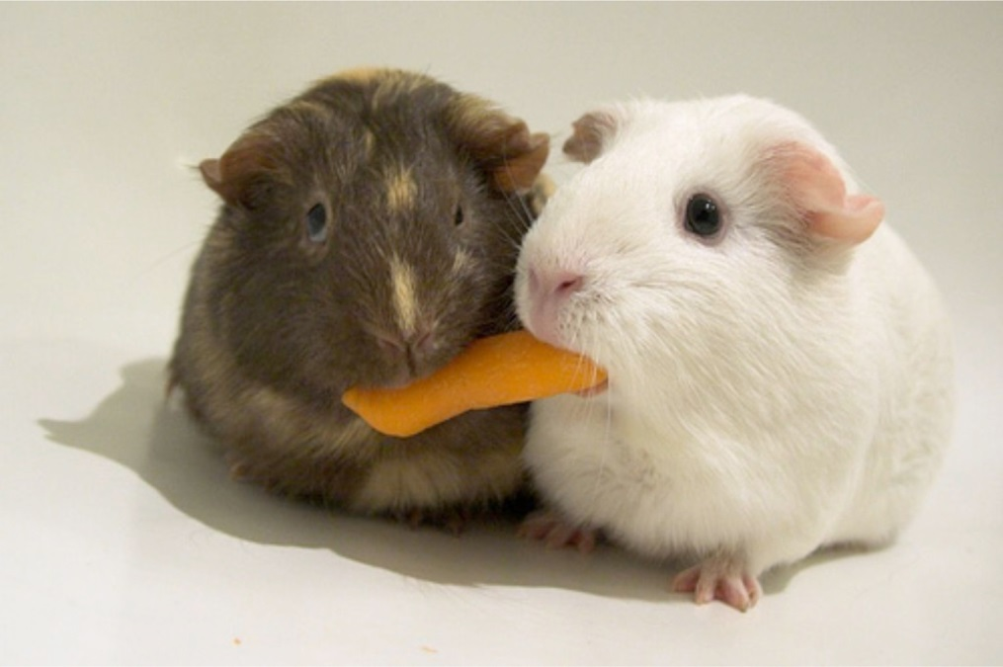
Морские свинки
Грызуны в космосе — дело привычное. Лабораторные мыши, крысы, хомяки и даже морские свинки бывали там неоднократно в составе самых разных миссий. В основном на орбиту их отправляют для проведения различных
экспериментов в состоянии
невесомости.

Slide 4
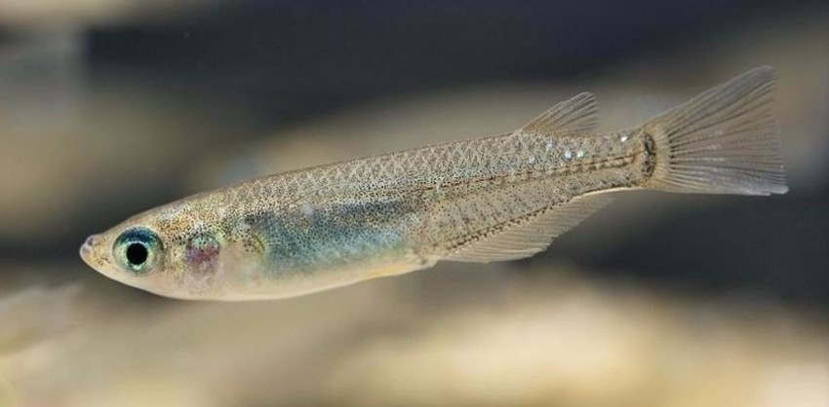
Рыбы
Не такие частые гости в космосе как грызуны, конечно, но тоже нужные, так как тоже были причастны к экспериментам деградации костей и атрофии мускулатуры в невесомости. Хотя, находясь в воде, рыбки всё равно испытывали эффект микро гравитации и плавали не как обычно линиями, а нетипичными для них
петлями.

Slide 5
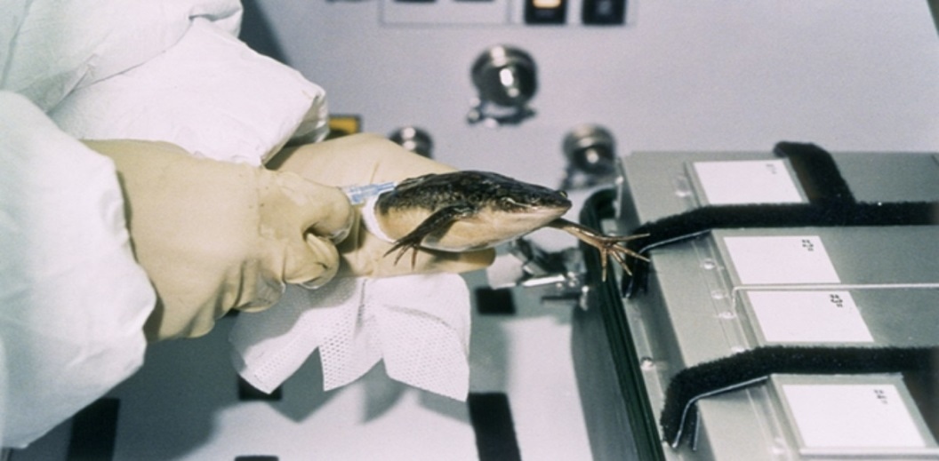
Лягушки, жабы и тритоны
Тритоны впервые были отправлены в космос в 1985 году в рамках советской космической программы «Бион». Немало там побывало и других земноводных вроде жаб и лягушек. Их поведение и реакция на различные раздражители в космосе всегда сильно интересовали учёных из-за необычной среды обитания этих животных
на Земле — между
сушей и водой.

Slide 6
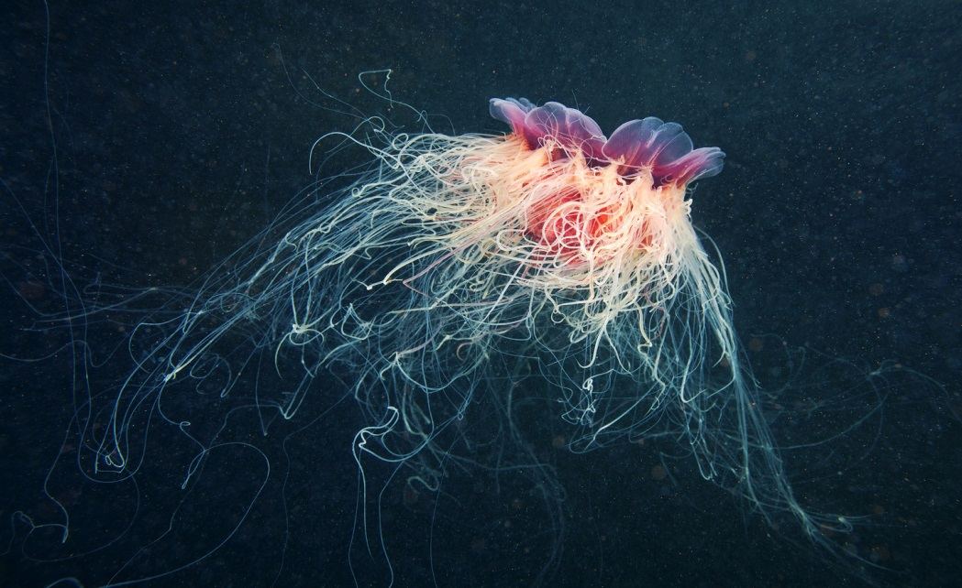
Медузы
У медуз в космосе была очень ответственная миссия: 5 июня 1991 года 2478 маленьких медуз упаковали и отправили на орбиту, чтобы выяснить как скажется гравитация на тех особях, которые будут рождены в условиях невесомости. К жизни в космосе медузы приспособились вполне неплохо и уже вскоре их численность достигла 6000
особей. К сожалению, на Земле,
родившиеся в космосе медузы,
страдали от вертиго и не могли
приспособиться к гравитации.

Slide 7
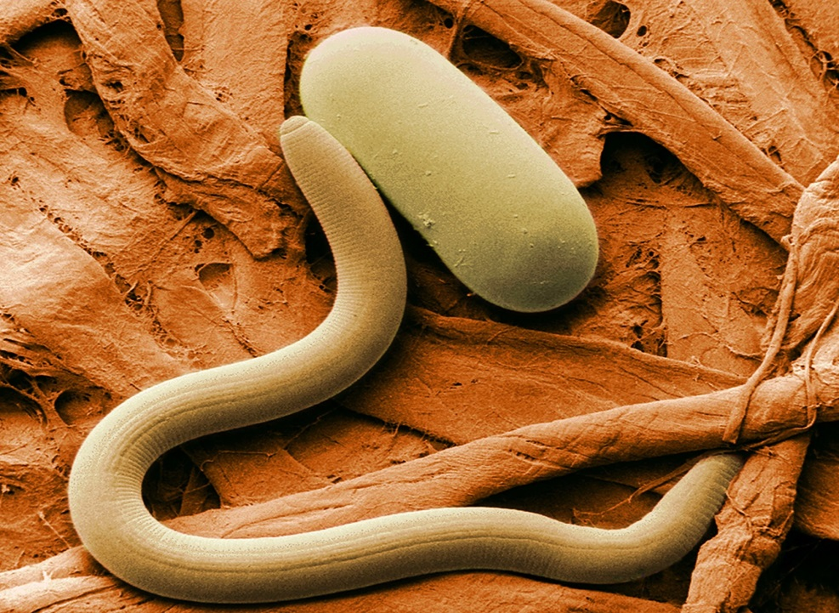
Нематоды
Вы, наверняка, даже не знаете что это за существа такие, а они, между тем, тоже побывали в космосе. Нематоды — это круглые черви, которые паразитируют на многих животных, включая человека. Впервые в космос они попали в составе миссии «Аполло-16» и сразу отправились на луну. А в 2003 году, когда произошла трагедия шаттла «Коламбия» и весь экипаж корабля погиб, контейнер с нематодами остался цел. Это позволило учёным собрать новые ценные данные.

Slide 8
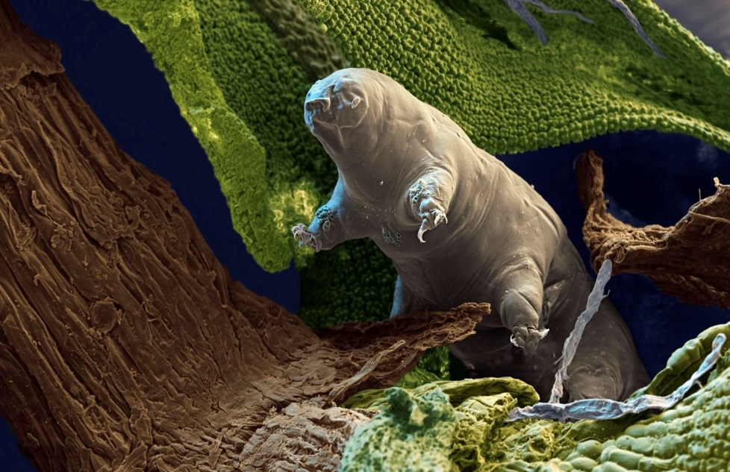
Тихоходки
А вот эти симпатяги после полёта в космос стали настоящими знаменитостями. В 2007 году около трёх тысяч этих крошечных полупрозрачных «гусениц» отправили в космос, чтобы проверить на самом ли деле они такие выносливые. Тихоходки испытывали влияние космической радиации и пребывания в открытом
космосе, но большая часть
из них остались целы и
невредимы.

Slide 9
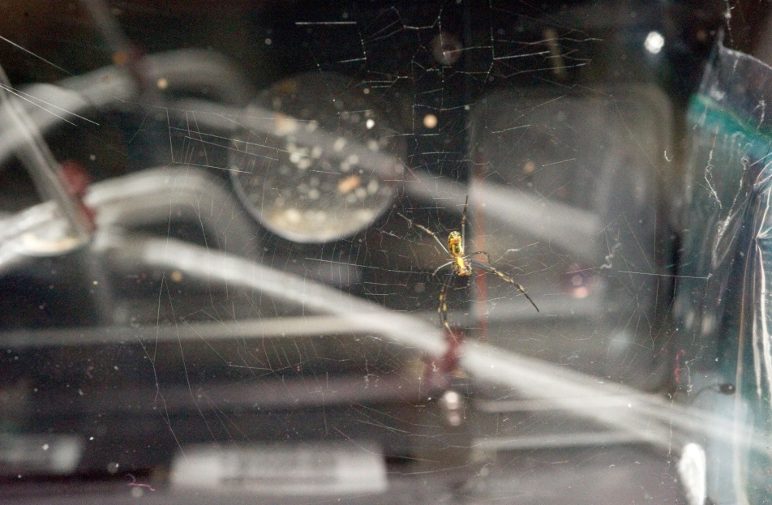
Пауки
Если вы считаете, что нет ничего хуже, чем поселившийся внезапно в доме паук, представьте какого это выпустить паука из банки в косомсе? В 2011 году две паучихи из отряда золотопрядов были отправлены на МСК с целью изучить их способности плести паутину в условиях невесомости или очень слабой гравитации. Хорошо, что сбежать им так и не удалось. На полёт животные отреагировали вполне нормально и вели себя очень спокойно.

Slide 10
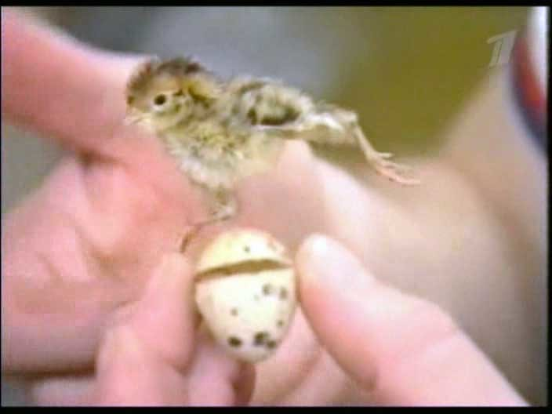
Перепела
В 1990 году в космос доставили несколько десятков яиц перепелов, чтобы изучить влияние условий микро гравитации на их эмбриональное развитие. Животные развивались в специально созданном для этих целей
инкубаторе и после
вылупления чувствовали
себя вполне неплохо.

Slide 11
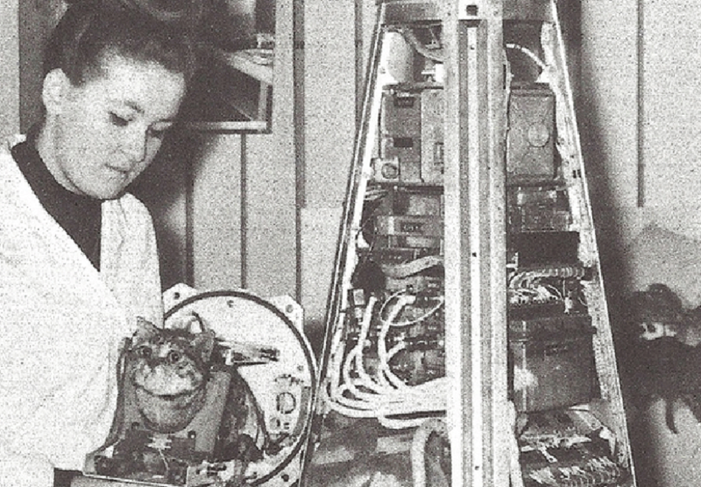
Кошки
Ну и, конечно, какой же космос без наших любимых домашних животных? Документально подтверждённый запуск кошки был пока только один. В 1963 году Франция отправила в суборбитальный полёт кошку Фелисетт. Та достигла в летательном аппарате
высоты более 100 км, после
чего благополучно вернулась
на землю.

Slide 12
